Slide 1

«Жамбыл: Великий певец человечества»
(175 лет со дня рождения
Жамбыла Жабаева)

Slide 2

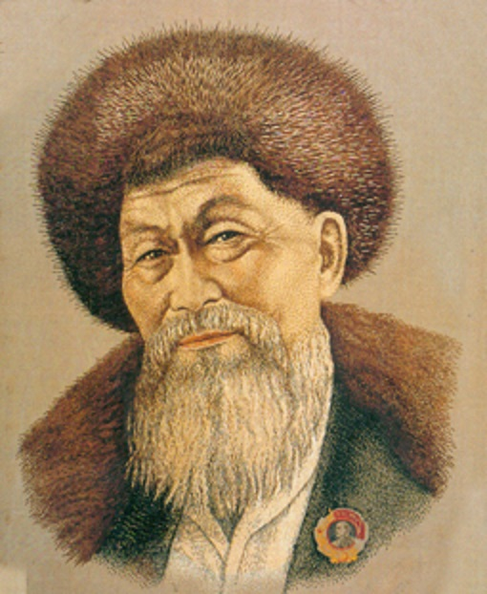
Биография
Жамбыл родился 16 (28) февраля 1846 год в семье бедного кочевника Жабая (каз. Жабай) из рода Шапрашты входившего в состав Старшего жуза. Согласно семейному преданию, мать Жамбыла, Улдан, родила его в то время, когда аул Истыбая (деда Жамбыла) спасался от набегов, нередких в то время в степи.

Slide 3

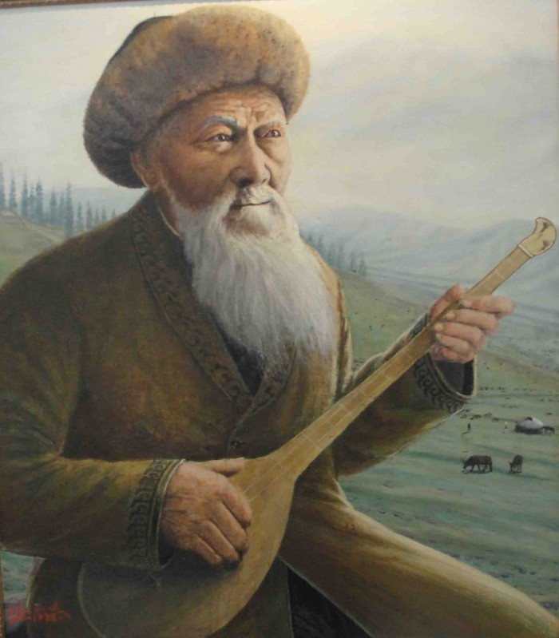
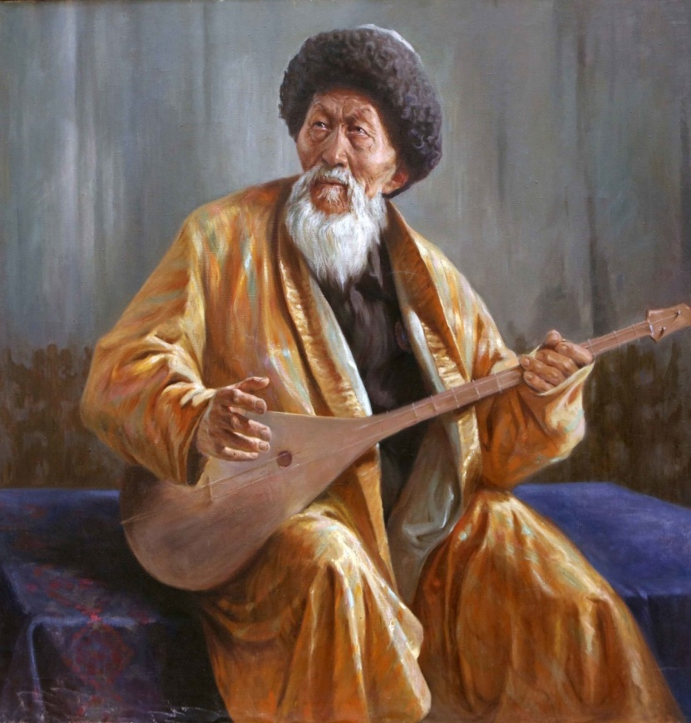
Детство
Ещё мальчиком Жамбыл научился играть на домбре. Дядя Жамбыла, брат отца, был известным домбристом. В 14 лет (по другим данным: в 1897 году в возрасте 12 лет) он решил уйти из дома и стать акыном, зарабатывая пением. Пел он под аккомпанемент домбры в стиле толгау (речитатив). Искусству импровизации учился у акына Суюнбая. Жамбыл пел исключительно на казахском языке. В конце XIX — начале XX века неоднократно участвовал и побеждал в айтысах (соревнованиях) видных акынов. Славился как мастер обличительных песен. Позже из дореволюционного репертуара с его слов были записаны эпосы «Суранши-батыр», «Утеген-батыр», сказки «Хан и акын», «Сказка о лентяе» и др.
Одной из вершин творчества Жамбыла являются его айтысы.

Slide 4
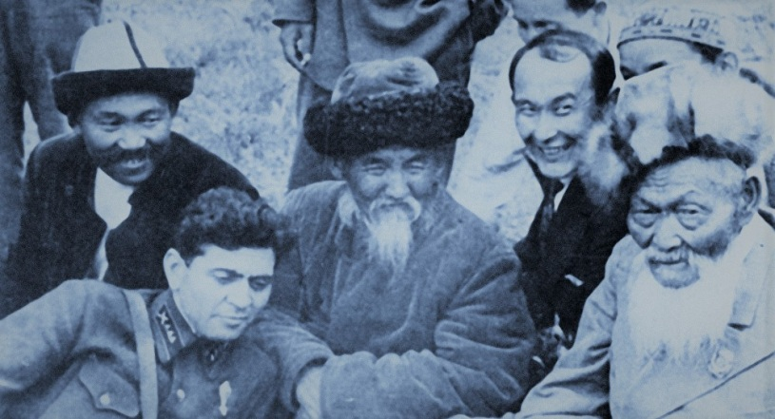
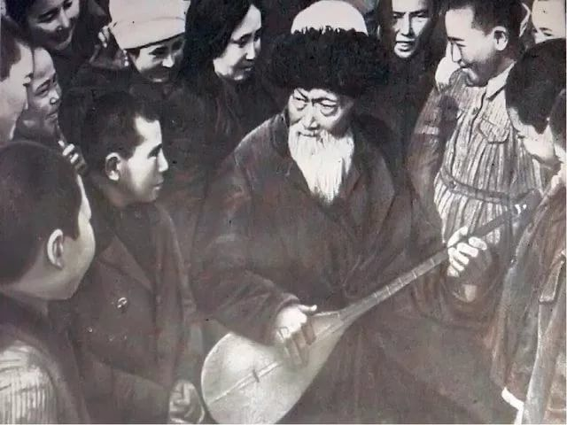
Творчество
В конце XIX и начале XX в. Жамбыл участвовал в состязаниях двух акынов айтыс: в 1881 году победил акына Кулмамбета, в 1895 году — Сарбаса, в 1902 году — Досмагамбета, в 1909 году — Шашубая. Жамбыл и до айтыса с Кулмамбетом участвовал в небольших состязаниях — кайым-айтыс. Ко времени Октябрьской революции 1917 года Жамбыл был уже 70-летним стариком, давно не бравшим в руки домбры. Но, со слов акына, началось его духовное перерождение и творческий подъём. «Всё великое и прекрасное в нашу эпоху раскрывается через образ Сталина», — говорил Жамбыл.
После Октябрьской революции 1917 года в творчестве уже широко известного к тому времени акына появляются новые темы — «Гимн Октябрю» (1936), «Моя Родина» (1936), «В Мавзолее Ленина» (1936), «Ленин и Сталин» (1936).
В его песнях можно было встретить почти всех героев советской властной верхушки, он придавал им черты эпических героев, легендарных богатырей — «Аксакалу Калинину» (1936), «Песня о батыре Ежове» (1937), «Клим батыр» (1936), «Наш Киров» (1939) и др.
Его песни искренне прославляли жизнь в СССР и широко распространялись властями. Фигура девяностолетнего Жамбыла подавалась в образе восточного мудреца-аксакала, приветствующего новый строй и его людей. Он становится самым уважаемым акыном Казахстана, а его песни — частью нового быта казахского аула. С 1938 года являлся депутатом ВС Казахской ССР.

Slide 5
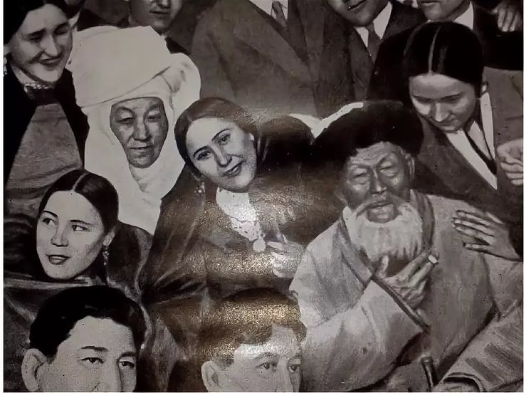
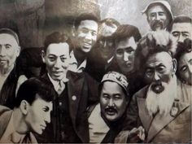
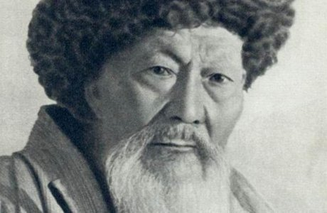
Поэтическая манера Жамбыла отличалась психологической насыщенностью и конкретностью изображения жизни, задушевностью и эпической простотой повествования. Он сочетал устные формы с литературными, поэтические отрывки с прозаическими. Его песни представляют яркую страницу казахской литературы советского периода. Поэзия Жамбыла связана с жизнью простого народа.
Жамбыл звал к дружбе казахов с русским народом, он сложил множество лирических, бытовых, социально-сатирических песен, героических поэм и сказок («Собака бая Кадырбая», «Чёрный указ», «Поэма гневного сердца», поэмы «Утеген батыр», «Суранши батыр», сказка «Хан и акын», «Притча о лентяе» и др.).
В советское время песни акына приобрели всенародную известность.

Slide 6

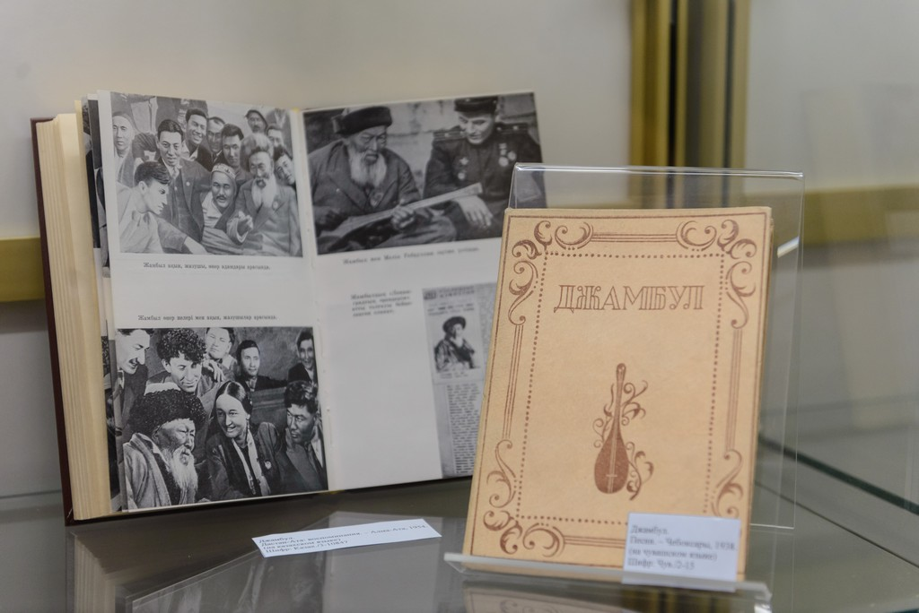




Slide 7

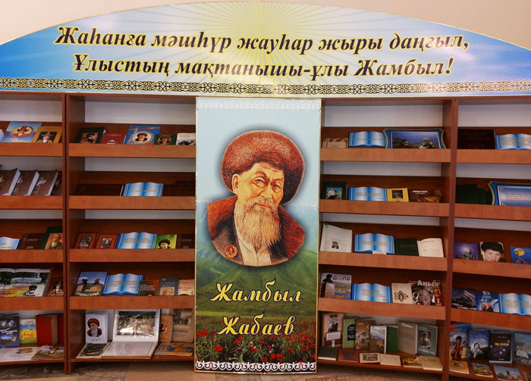

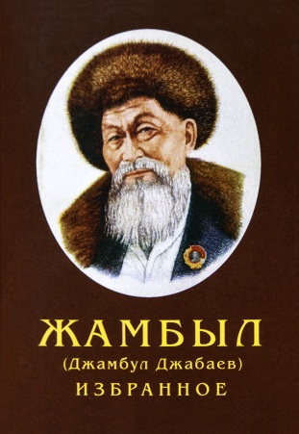
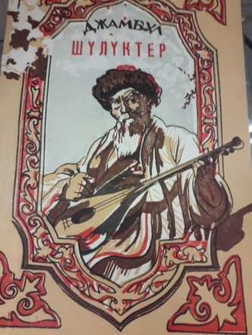
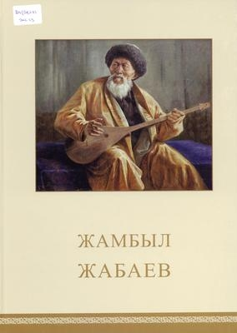
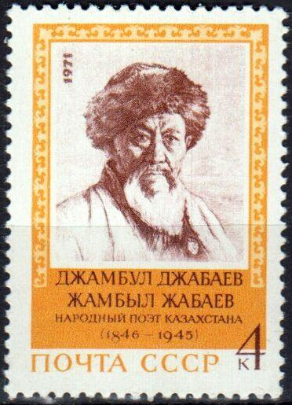

Slide 8

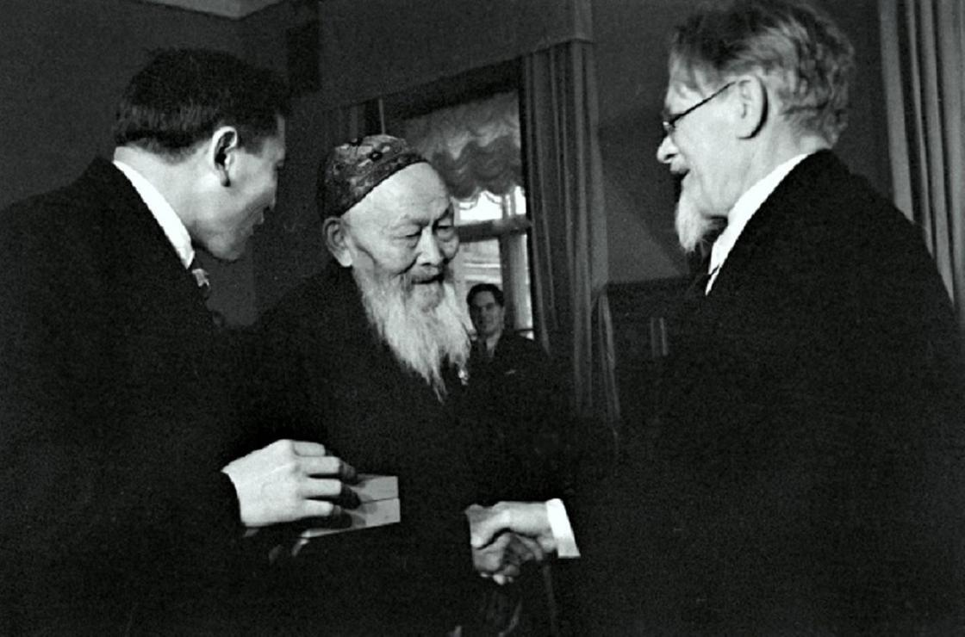
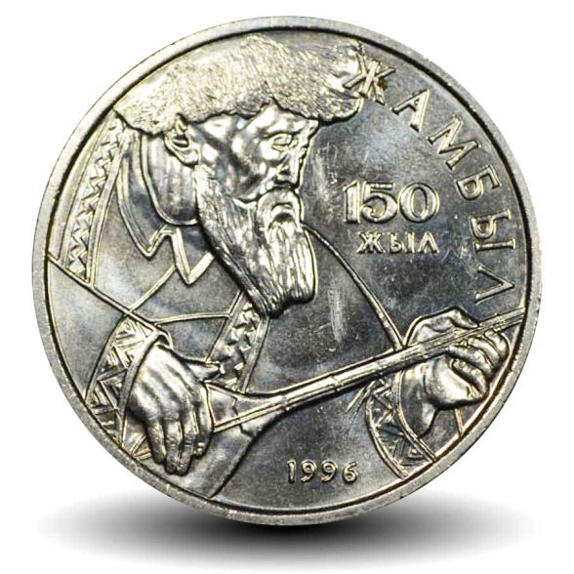
Награды
Сталинская премия второй степени (1941) — за общеизвестные поэтические произведения.
орден Ленина(19.05.1938)
орден Трудового Красного Знамени(26.05.1936)
орден «Знак Почёта»(31.01.1939)
медаль «За доблестный труд в Великой Отечественной войне 1941—1945 гг.»
В ночь у подножья Жамбыла-горы,
Сжавшись комочком у снежной норы,
Мать моя, рабскую жизнь кляня,
В стонах и муках родила меня.
Молча собрался голодный аул,
Дали казахи мне имя Жамбыл.

Slide 9

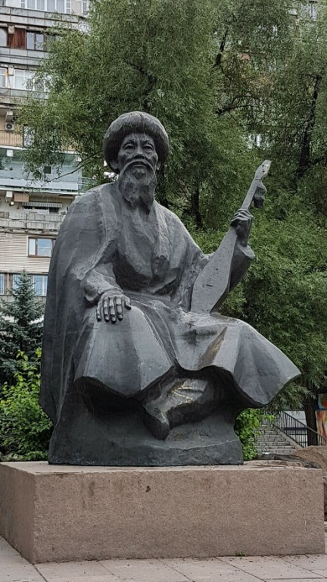
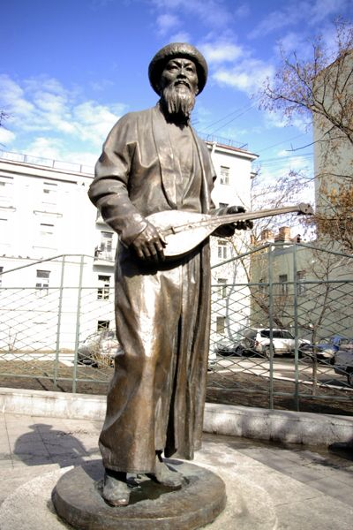
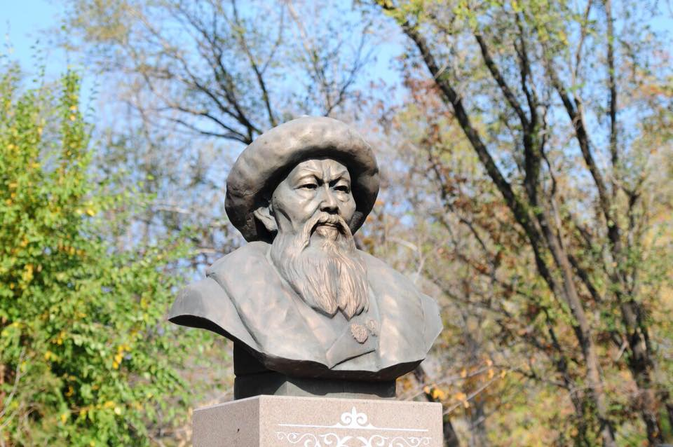
Увековечение имени
Указом Президиума Верховного Совета СССР от 14 октября 1939 года образована Джамбулская область; 4 мая 1993 года Постановлением Президиума Верховного Совета Республики Казахстан транскрипция названия Джамбулской области на русском языке была изменена на Жамбылскую область. Его имя присвоено Казахской государственной филармонии.
Имя Жамбыла носит областной драматический театр в Усть-Каменогорске(Восточно-Казахстанская область) (во времена СССР Восточно-Казахстанский областной русский драматический театр им. Жамбыла).
Гостиница «Жамбыл», построенная в 1961 году в г. Тараз названа в честь акына. Прежнее название — «Жамбыл».
В 1966 и 1970 годах выпущены почтовые художественные маркированные конверты, посвящённые Джамбулу Джабаеву, а в 1976 году — памятнику Жамбылу Жабаеву в городе Жамбыл.
Выпущены почтовые марки СССР (1971 год) и Казахстана.
В 1921 году селекционер-самоучка Леонид Колесников вывел сорт сирени «Жамбыл», который стал первой в мире сиренью с белоокаймлёнными лепестками.

Slide 10

Спасибо за внимание!

